Slide 1
Tipy z praxe pro efektivní organizaci práce a řízení projektů
Notes:
minuta ticha za posrané projekty
mindfullnes
co se vám honilo hlavou
průzkum…
a bez stresu?

Slide 2
Komu funguje projektové řízení?

Slide 3
Na pohodu?
Komu funguje projektové řízení?

Slide 4
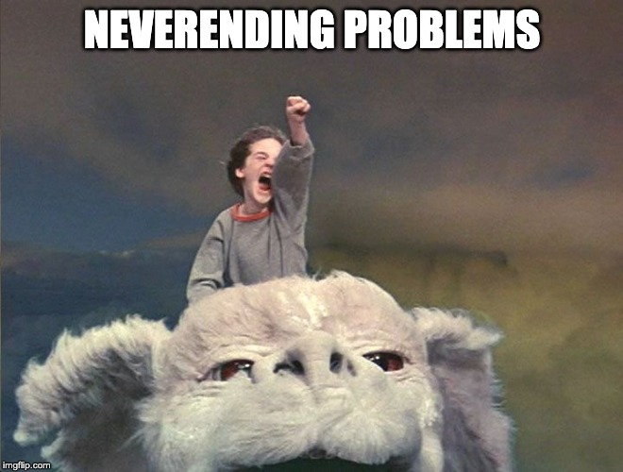
O čem to bude?
Notes:
O čem to dnes bude… never-ending problems…
Stále se opakující věci… a pár tipů co s tím..
Od basic věcí po ty složitější…

Slide 5
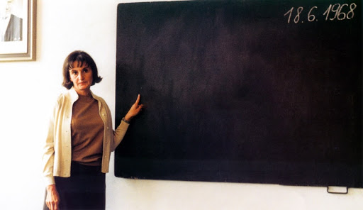
komunikace...
Notes:
základní prvek organizace práce je komunikace
instantní vs asynchronní …
organizovaná vs chaotická
nejasně zadaný úkol

Slide 6
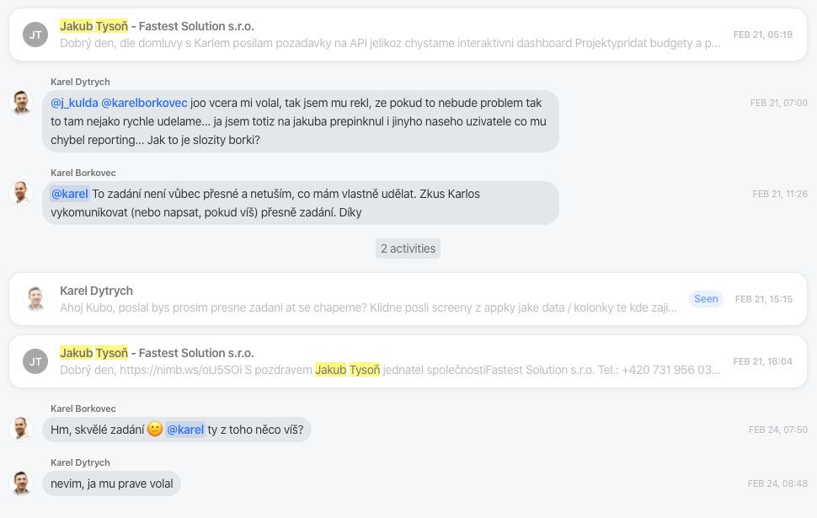
komunikace...

Slide 7
komunikace...
Kdo zažil něco podobného?

Slide 8
Delegování je o komunikaci

Slide 9
Delegování je o komunikaci
Ideálně v úkolu

Slide 10
Delegování je o komunikaci
Ideálně v úkolu
Myslete za příjemce

Slide 11
Delegování je o komunikaci
Ideálně v úkolu
Myslete za příjemce
Doplňte kontext - “proč”

Slide 12
Delegování je o komunikaci
Ideálně v úkolu
Myslete za příjemce
Doplňte kontext - “proč”
Navrhněte, co dělat, když…

Slide 13
Delegování je o komunikaci
Ideálně v úkolu
Myslete za příjemce
Doplňte kontext - “proč”
Navrhněte, co dělat, když…
Nechte zadání zkontrolovat protistranu

Slide 14
Delegování je o komunikaci
Ideálně v úkolu
Myslete za příjemce
Doplňte kontext - “proč”
Navrhněte, co dělat, když…
Nechte zadání zkontrolovat protistranu
Stručně a jasně

Slide 15
Delegování je o komunikaci
Ideálně v úkolu
Myslete za příjemce
Doplňte kontext - “proč”
Navrhněte, co dělat, když…
Nechte zadání zkontrolovat protistranu
Stručně a jasně
Přečtěte si to po sobě. A ještě jednou

Slide 16
Delegování je o komunikaci
Ideálně v úkolu
Myslete za příjemce
Doplňte kontext - “proč”
Navrhněte, co dělat, když…
Nechte zadání zkontrolovat protistranu
Stručně a jasně
Přečtěte si to po sobě. A ještě jednou
Když je to potřeba, tak instantně

Slide 17
Delegování je o komunikaci
Ideálně v úkolu
Myslete za příjemce
Doplňte kontext - “proč”
Navrhněte, co dělat, když…
Nechte zadání zkontrolovat protistranu
Stručně a jasně
Přečtěte si to po sobě. A ještě jednou
Když je to potřeba, tak instantně
Minimalizovat platformy, vyrušení

Slide 18
Delegování je o komunikaci
Ideálně v úkolu
Myslete za příjemce
Doplňte kontext - “proč”
Navrhněte, co dělat, když…
Nechte zadání zkontrolovat protistranu
Stručně a jasně
Přečtěte si to po sobě. A ještě jednou
Když je to potřeba, tak instantně
Minimalizovat platformy, vyrušení
Seskupovat mailování, odpovídání

Slide 19
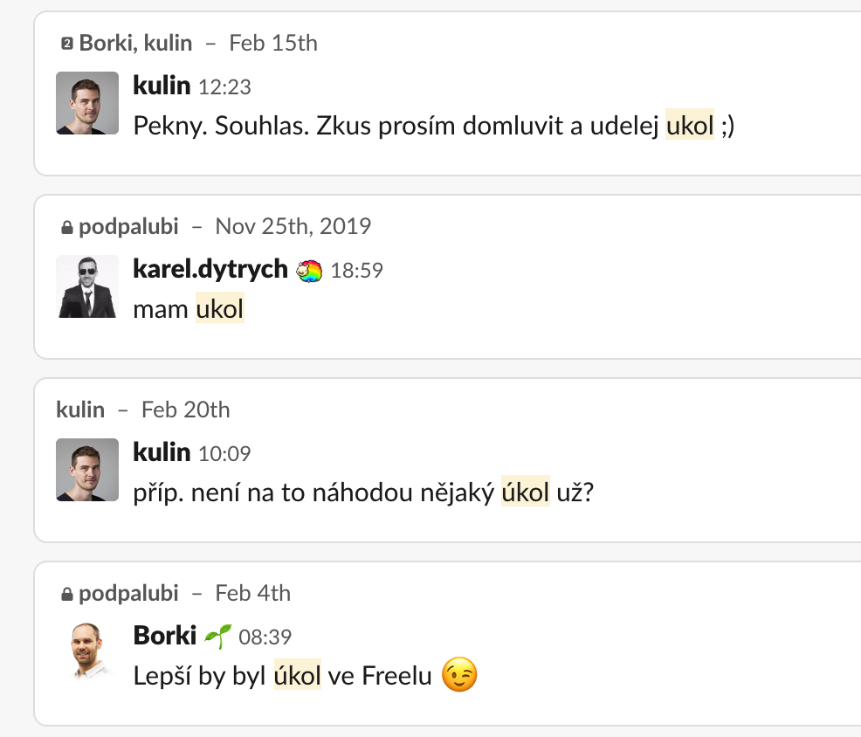
Delegování je o komunikaci
Ideálně v úkolu
Myslete za příjemce
Doplňte kontext - “proč”
Navrhněte, co dělat, když…
Nechte zadání zkontrolovat protistranu
Stručně a jasně
Přečtěte si to po sobě. A ještě jednou
Když je to potřeba, tak instantně
Minimalizovat platformy, vyrušení
Seskupovat mailování, odpovídání

Slide 20
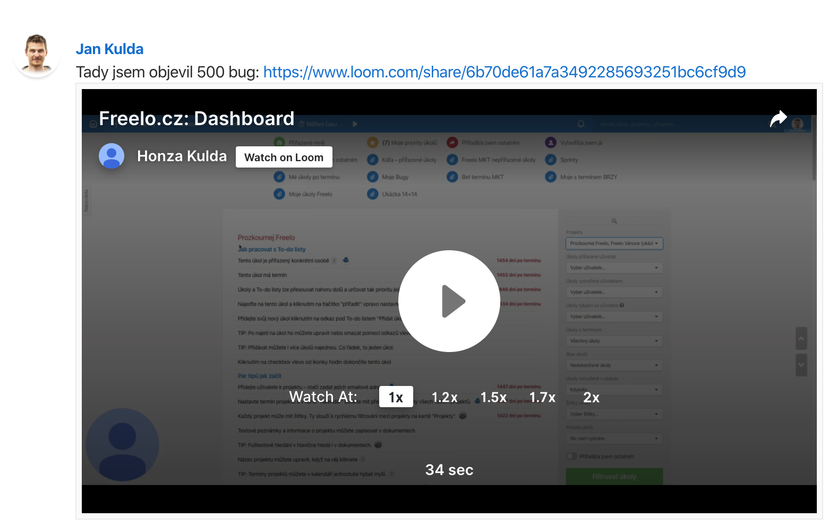
Delegování je o komunikaci
Ideálně v úkolu
Myslete za příjemce
Doplňte kontext - “proč”
Navrhněte, co dělat, když…
Nechte zadání zkontrolovat protistranu
Stručně a jasně
Přečtěte si to po sobě. A ještě jednou
Když je to potřeba, tak instantně
Minimalizovat platformy, vyrušení
Seskupovat mailování, odpovídání

Slide 21
nástroj na
projektové řízení

Slide 22
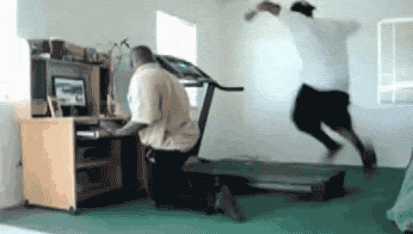
Mějte nástroj na projektové řízení
Notes:
E-mail & telefon

Slide 23
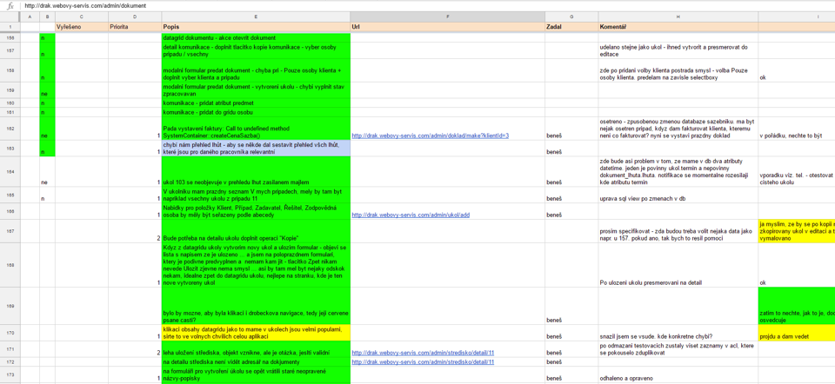
Ať to ale není excel
Notes:
Excel snese všechno, je to docela tvárné, ale …
Zaučovat někoho nového
Oprávnění
Chybí globální kontexty
Kolik kdo má na sobě úkolů
….

Slide 24
Ani si 🙏 nic neprogramujte!
Notes:
Excel snese všechno, je to docela tvárné, ale …
Zaučovat někoho nového
Oprávnění
Chybí globální kontexty
Kolik kdo má na sobě úkolů
….

Slide 25
Správný nástroj..
Co mám dnes dělat?
Kdo na čem dělal?
Snadná komunikace
Kontrola práce
Lidi by ho měli mít rádi

Slide 26
Správný nástroj..
Co mám dnes dělat?
Kdo na čem dělal?
Snadná komunikace
Kontrola práce
Lidi by ho měli mít rádi

Slide 27
Správný nástroj..
Co mám dnes dělat?
Kdo na čem dělal?
Snadná komunikace
Kontrola práce
Lidi by ho měli mít rádi

Slide 28
Správný nástroj..
Co mám dnes dělat?
Kdo na čem dělal?
Snadná komunikace
Kontrola práce
Lidi by ho měli mít rádi

Slide 29
O nástroji to není!

Slide 30
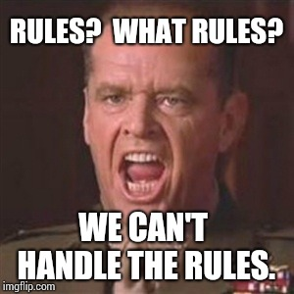
O nástroji to není!

Slide 31
Pravidla úkolování...
Každý je zodpovědný za své úkoly

Slide 32
Pravidla úkolování...
Každý je zodpovědný za své úkoly
Každý úkol by měl mít „řešitele“ a termín

Slide 33
Pravidla úkolování...
Každý je zodpovědný za své úkoly
Každý úkol by měl mít „řešitele“ a termín
Řešitel nedokončuje úkoly

Slide 34
Pravidla úkolování...
Každý je zodpovědný za své úkoly
Každý úkol by měl mít „řešitele“ a termín
Řešitel nedokončuje úkoly
Zadávej úkoly přesně a jednoznačně

Slide 35
Pravidla úkolování...
Každý je zodpovědný za své úkoly
Každý úkol by měl mít „řešitele“ a termín
Řešitel nedokončuje úkoly
Zadávej úkoly přesně a jednoznačně
Nemixuj více úkolů do jednoho

Slide 36
Pravidla úkolování...
Každý je zodpovědný za své úkoly
Každý úkol by měl mít „řešitele“ a termín
Řešitel nedokončuje úkoly
Zadávej úkoly přesně a jednoznačně
Nemixuj více úkolů do jednoho
Co není ve Freelu to neexistuje

Slide 37
Pravidla úkolování...
Každý je zodpovědný za své úkoly
Každý úkol by měl mít „řešitele“ a termín
Řešitel nedokončuje úkoly
Zadávej úkoly přesně a jednoznačně
Nemixuj více úkolů do jednoho
Co není ve Freelu to neexistuje
Jednou za 3 měsíce uklízej

Slide 38
Pravidla úkolování...
Každý je zodpovědný za své úkoly
Každý úkol by měl mít „řešitele“ a termín
Řešitel nedokončuje úkoly
Zadávej úkoly přesně a jednoznačně
Nemixuj více úkolů do jednoho
Co není ve Freelu to neexistuje
Jednou za 3 měsíce uklízej
Každý den to zkontroluj

Slide 39
Pravidla úkolování...
Každý je zodpovědný za své úkoly
Každý úkol by měl mít „řešitele“ a termín
Řešitel nedokončuje úkoly
Zadávej úkoly přesně a jednoznačně
Nemixuj více úkolů do jednoho
Co není ve Freelu to neexistuje
Jednou za 3 měsíce uklízej
Každý den to zkontroluj
Dodržuj pravidla

Slide 40
Pravidla úkolování...
Kdo máte pravidla?
Každý je zodpovědný za své úkoly
Každý úkol by měl mít „řešitele“ a termín
Řešitel nedokončuje úkoly
Zadávej úkoly přesně a jednoznačně
Nemixuj více úkolů do jednoho
Co není ve Freelu to neexistuje
Jednou za 3 měsíce uklízej
Každý den to zkontroluj
Dodržuj pravidla

Slide 41
Pravidla úkolování...
Kdo máte pravidla?
Každý je zodpovědný za své úkoly
Každý úkol by měl mít „řešitele“ a termín
Řešitel nedokončuje úkoly
Zadávej úkoly přesně a jednoznačně
Nemixuj více úkolů do jednoho
Co není ve Freelu to neexistuje
Jednou za 3 měsíce uklízej
Každý den to zkontroluj
Dodržuj pravidla

Slide 42
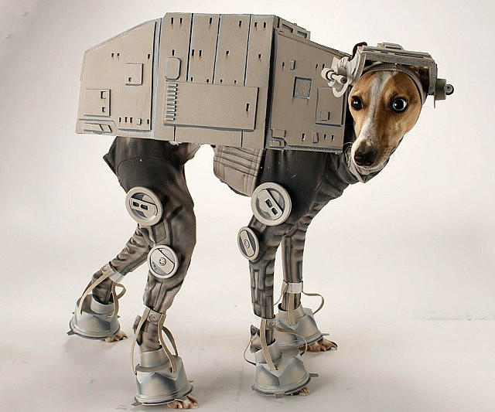
Procesní řízení...
Notes:
Co to je?
Jak s procesy pracujete vy?

Slide 43
Procesní řízení...
Proces…

Slide 44
Procesní řízení...
Proces…
Analyzovaný postup

Slide 45
Procesní řízení...
Proces…
Analyzovaný postup
Pracujete systematicky

Slide 46
Procesní řízení...
Proces…
Analyzovaný postup
Pracujete systematicky
Optimalizujete neustále

Slide 47
Procesní řízení...
Kdo fungujete procesně?
Proces…
Analyzovaný postup
Pracujete systematicky
Optimalizujete neustále

Slide 48
Procesní řízení...
Proces…
Analyzovaný postup
Pracujete systematicky
Optimalizujete neustále
Práce s procesy: snadná, akční

Slide 49
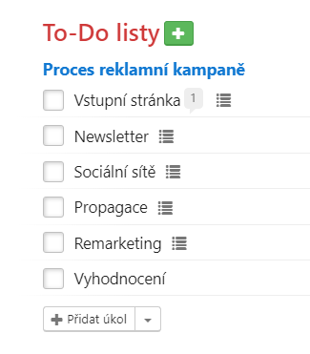
Procesní řízení...
Proces…
Analyzovaný postup
Pracujete systematicky
Optimalizujete neustále
Práce s procesy: snadná, akční

Slide 50
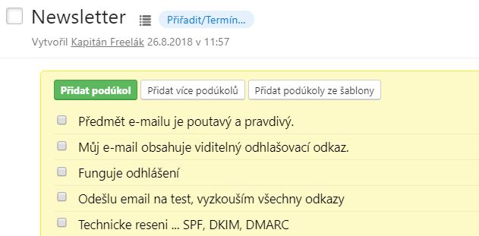
Procesní řízení...
Proces…
Analyzovaný postup
Pracujete systematicky
Optimalizujete neustále
Práce s procesy: snadná, akční

Slide 51
Procesní řízení...
Proces…
Analyzovaný postup
Pracujete systematicky
Optimalizujete neustále
Práce s procesy: snadná, akční

Slide 52
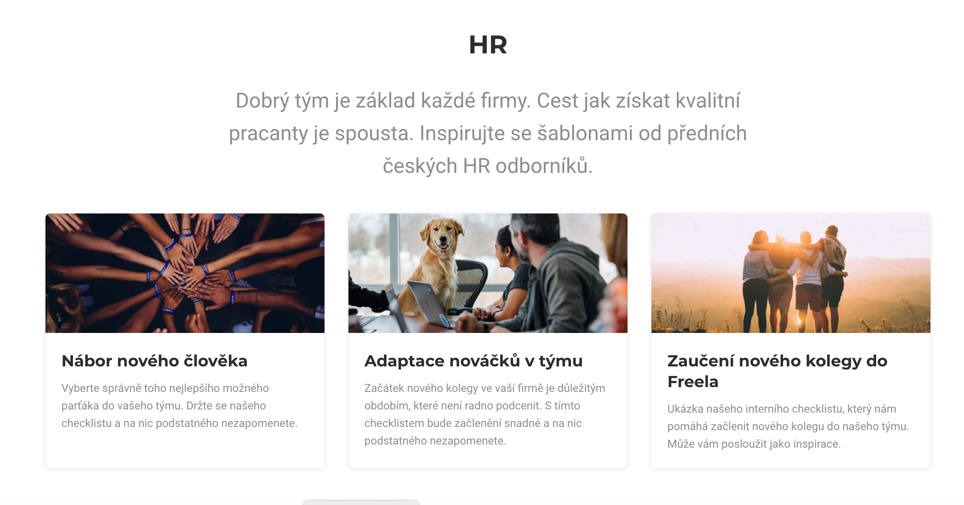
Procesní řízení...
http://bit.ly/freelo-sablony
Proces…
Analyzovaný postup
Pracujete systematicky
Optimalizujete neustále
Práce s procesy: snadná, akční

Slide 53
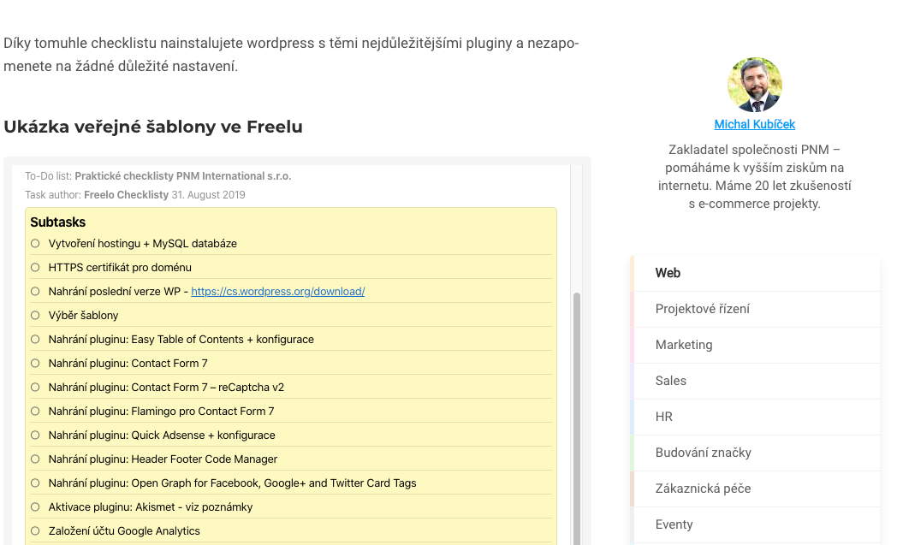
Procesní řízení...
http://bit.ly/freelo-sablony
Proces…
Analyzovaný postup
Pracujete systematicky
Optimalizujete neustále
Práce s procesy: snadná, akční

Slide 54
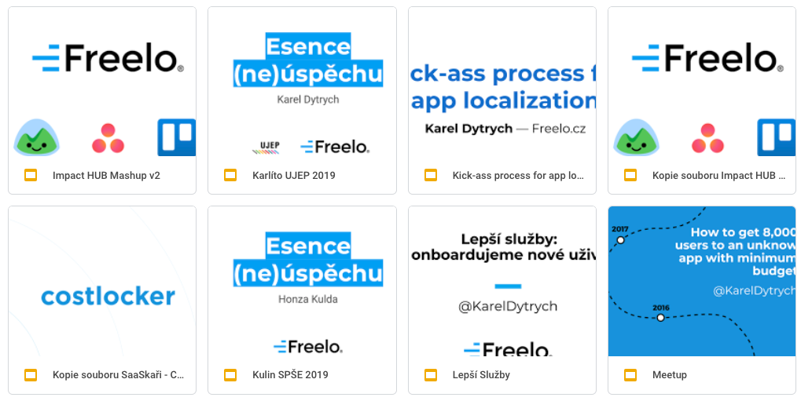
Pořádek, šablony...

Slide 55
Procesní řízení...
Proces…
Analyzovaný postup
Pracujete systematicky
Optimalizujete neustále
Práce s procesy: snadná, akční
První proces

Slide 56
Procesní řízení...
Proces…
Analyzovaný postup
Pracujete systematicky
Optimalizujete neustále
Práce s procesy: snadná, akční
První proces
Netriviální, týmový, přímočarý, frekventovaný, přínosný

Slide 57
Procesní řízení...
Proces…
Analyzovaný postup
Pracujete systematicky
Optimalizujete neustále
Práce s procesy: snadná, akční
První proces
Netriviální, týmový, přímočarý, frekventovaný, přínosný
Mapování, analýza, optimalizace

Slide 58
Procesní řízení...
Proces…
Analyzovaný postup
Pracujete systematicky
Optimalizujete neustále
Práce s procesy: snadná, akční
První proces
Netriviální, týmový, přímočarý, frekventovaný, přínosný
Mapování, analýza, optimalizace
Test procesu delegováním

Slide 59
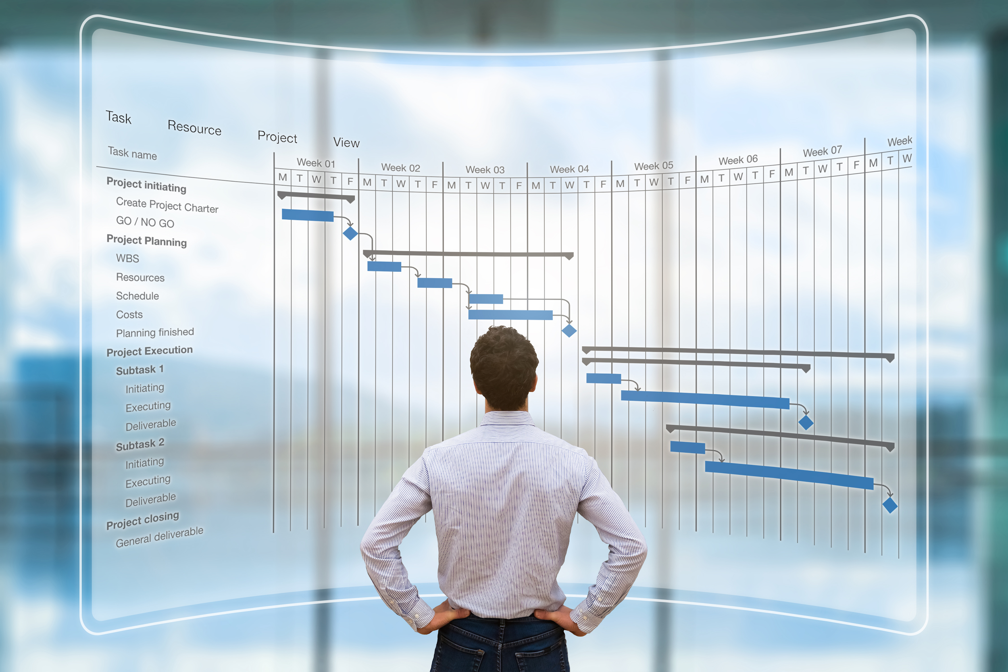
Plánování...
Plánování
Notes:
Nezbytná část organizace práce je plánování.
Gantův diagram
Strategicky
Skákat podle klienta

Slide 60
Plánování...
Komu vychází plány?
Notes:
Průzkum…

Slide 61
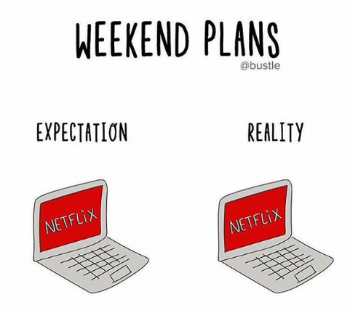
Plánování...
Plánování
Notes:
A komu vychází alespoň víkendové plány?

Slide 62
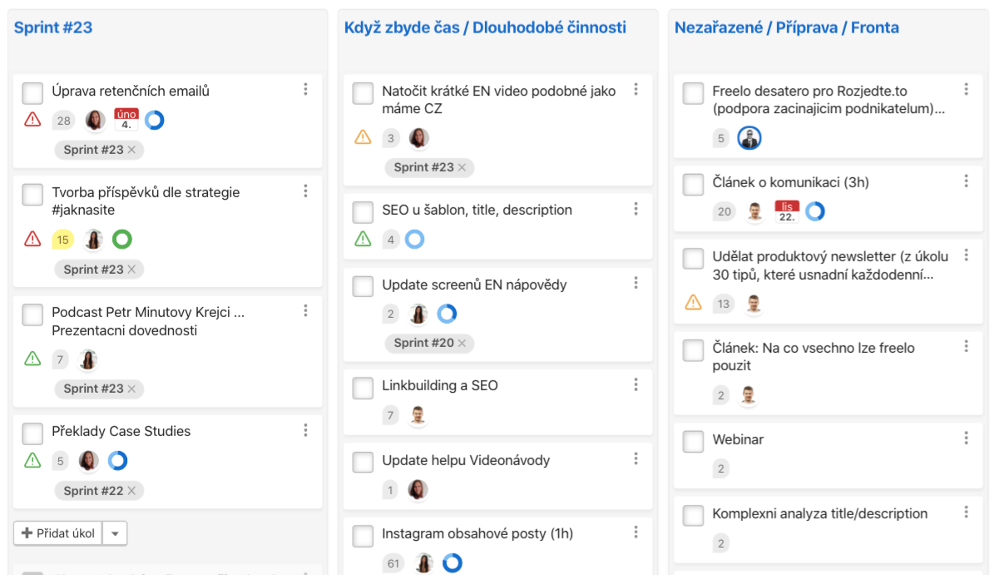
Plánování...
Plánování
Notes:
Co se nám osvědčuje je co nejvíce agilní plánování

Slide 63
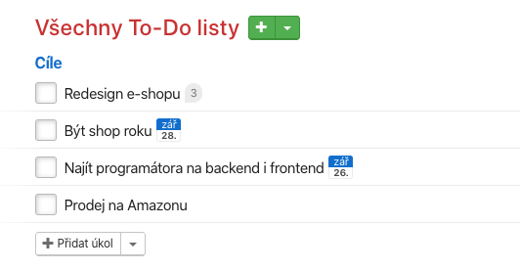
Plánování...
Plánování

Slide 64
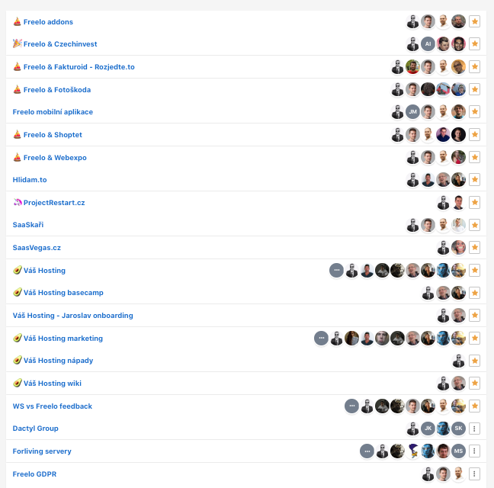
Plánování...
Plánování
Paralelní projekty

Slide 65
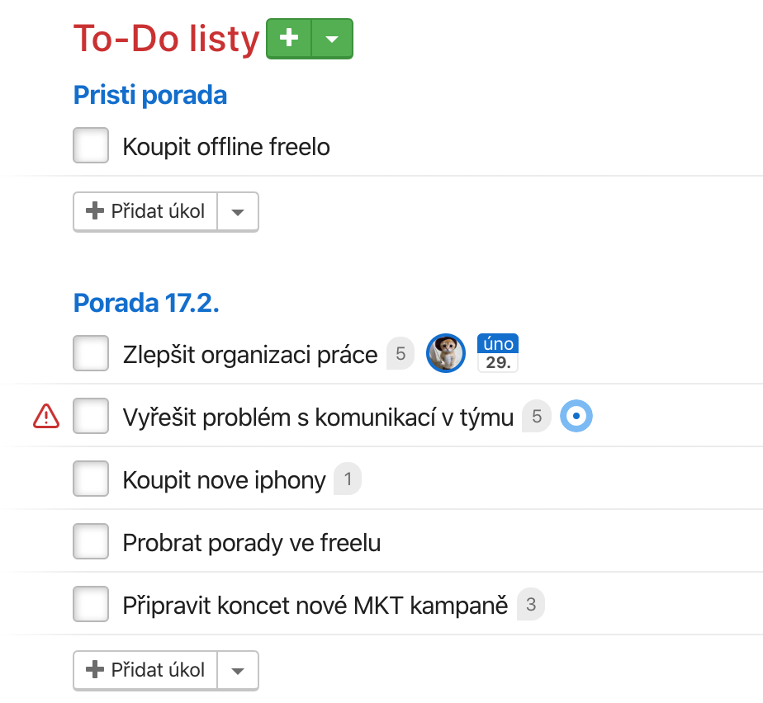
Plánování...
Plánování
Paralelní projekty

Slide 66
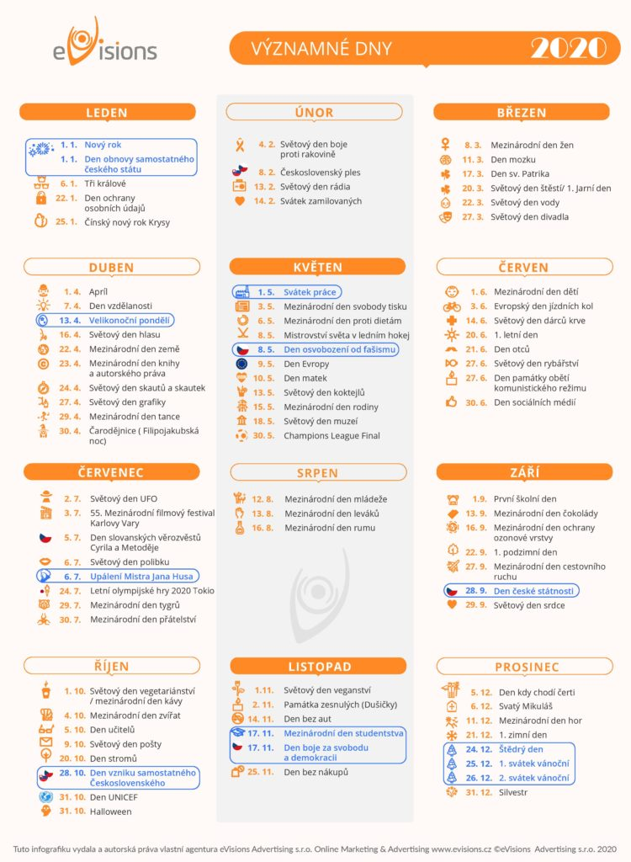
Plánování...
Plánování
Paralelní projekty
Roční plány
Notes:
black friday
den ochrany osobních údajů

Slide 67
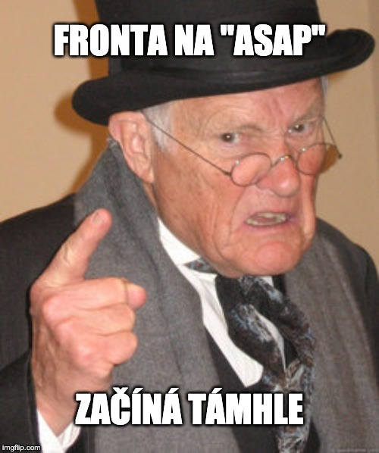
Plánování...
Plánování
Paralelní projekty
Roční plány
Notes:
black friday
den ochrany osobních údajů

Slide 68
Plánování...
Plánování
Paralelní projekty
Roční plány
imgflip.com/memegenerator
Notes:
black friday
den ochrany osobních údajů

Slide 69
Měření & vyhodnocování

Slide 70
Měření & vyhodnocování
Lepší odhady do budoucna

Slide 71
Měření & vyhodnocování
Lepší odhady do budoucna
KPI jednotlivců

Slide 72
Měření & vyhodnocování
Lepší odhady do budoucna
KPI jednotlivců
Ziskovost klientů

Slide 73
Měření & vyhodnocování

Slide 74
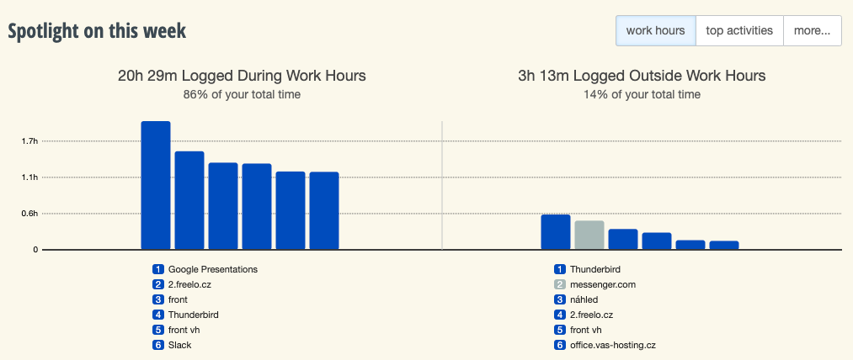
Měření & vyhodnocování

Slide 75
Knihy...

Slide 76
Citát...

Slide 77
Citát...
„Prvním nezbytným předpokladem úspěchu je trvalé a pravidelné využívání násilí.“

Slide 78
Citát...
„Koťátko je lepší
než citát“
— Karel Dytrych

Slide 79
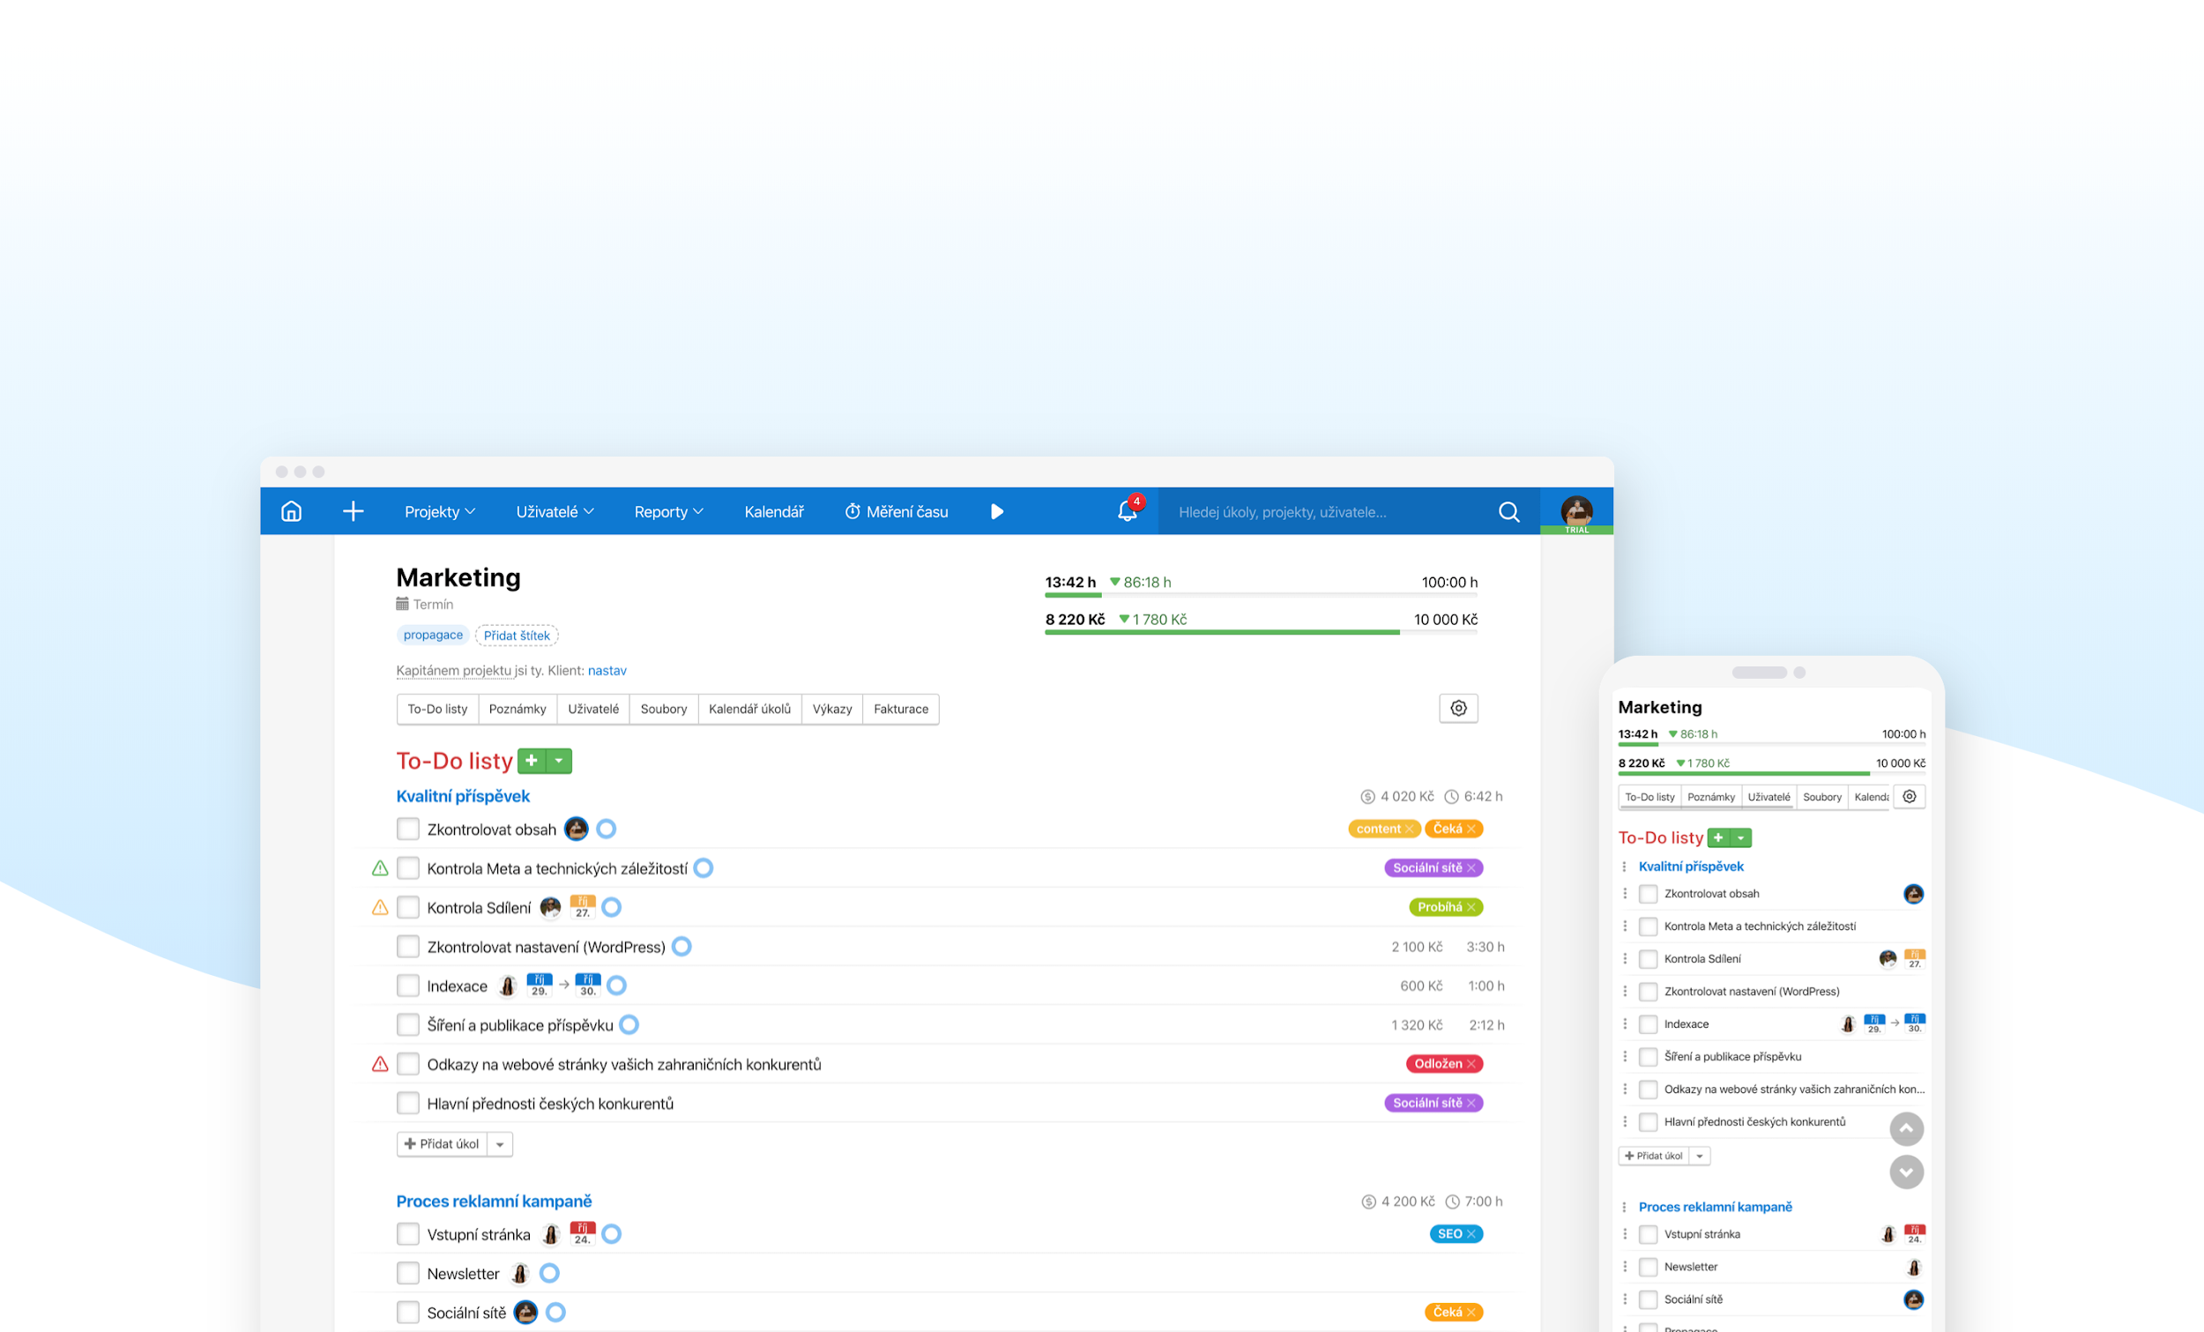
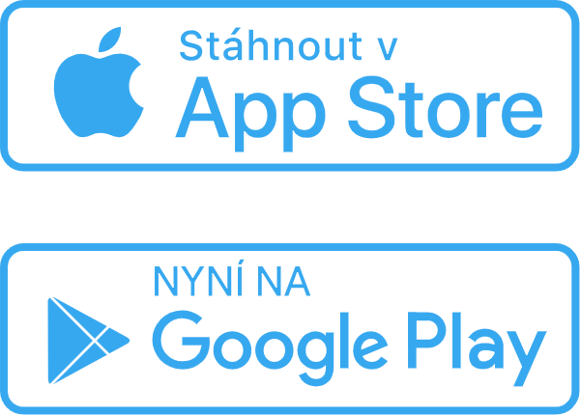
Freelo TV 🎬
www.freelo.tv
Z Podpalubí 🔊
spotify, 🍏 podcasty, soundcloud

